Slide 1


Вымирание видов (Шестое массовое вымирание): Сравнение с вымиранием динозавров
Автор презентации: Presentacium.ru

Slide 2

Введение
В этой презентации мы рассмотрим причины вымирания динозавров и сравним с шестым массовым вымиранием. Узнаем о современных факторах, влияющих на исчезновение видов, и роли человека в этом процессе. Также обсудим методы сохранения биоразнообразия и примеры успешных проектов по защите природы.

Slide 3

Причины вымирания динозавров
1
Около 66 миллионов лет назад на Землю упал астероид диаметром около 10 километров, что привело к выбросу огромного количества пыли и пепла в атмосферу.
2
Это вызвало глобальное затемнение и нарушение фотосинтеза у растений, что стало причиной падения уровня кислорода в океанах и гибели планктона. В результате нарушились пищевые цепи, и за несколько тысяч лет более 70% видов динозавров вымерло.

Slide 4

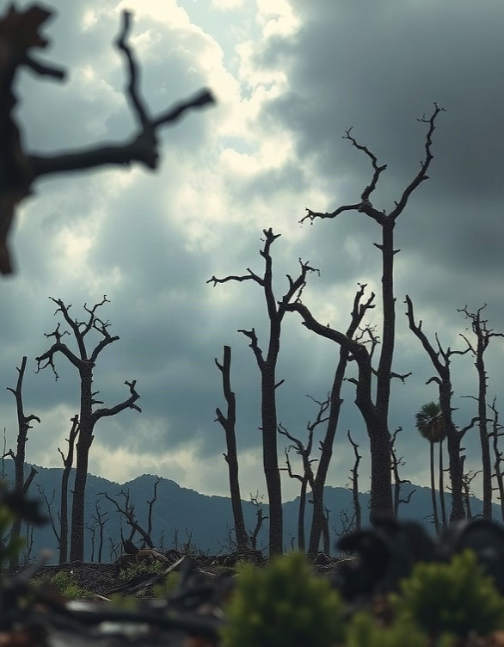
Современные факторы вымирания видов
Согласно данным Международного союза охраны природы, за последние 500 лет вымерло около 869 видов животных и растений, что свидетельствует о значительном увеличении темпов вымирания по сравнению с предыдущими периодами. Основными факторами, способствующими вымиранию, являются разрушение среды обитания, изменение климата, загрязнение окружающей среды, а также прямое истребление видов человеком. Например, по оценкам учёных, за последние десятилетия более 70% среды обитания животных было изменено или разрушено в результате человеческой деятельности.

Slide 5

Хронология вымирания динозавров
1
2
Около 66 миллионов лет назад, в конце мелового периода, произошло массовое вымирание динозавров.
Падение астероида диаметром около 10–15 километров в районе современного Мексиканского залива считается одним из основных факторов, вызвавших вымирание. Учёные предполагают, что это событие привело к глобальной экологической катастрофе, в результате которой погибли около трёх четвертей всех видов животных на Земле.

Slide 6

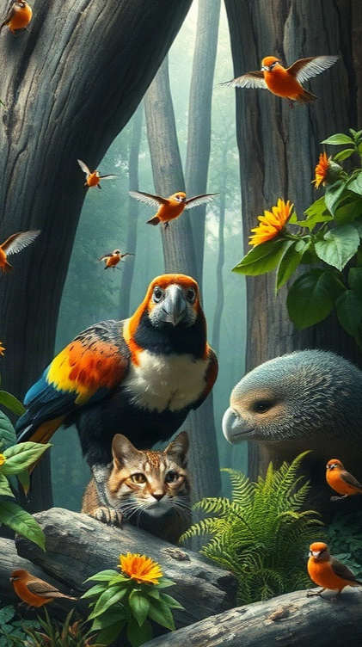
Временные рамки Шестого массового вымирания
По предварительным оценкам, темпы вымирания видов в современную эпоху составляют около 100–1000 раз выше фоновых уровней, существовавших до появления человека. Согласно исследованиям, с начала XXI века исчезло примерно 3–5% млекопитающих и 1% птиц.
Учёные предполагают, что в случае сохранения текущих тенденций, к концу текущего столетия уровень потерь может достичь до 30% всего биоразнообразия.

Slide 7
Виды в опасности: список и причины
1
2
Согласно Международному союзу охраны природы, более 41 000 видов животных и растений находятся под угрозой исчезновения. Основные причины включают потерю среды обитания, которая составляет около 85% факторов риска, а также деятельность человека, приводящую к загрязнению и изменению климата.
С 1970 года численность популяций многих видов сократилась в среднем на 68%, что свидетельствует о значительных масштабах кризиса.

Slide 8
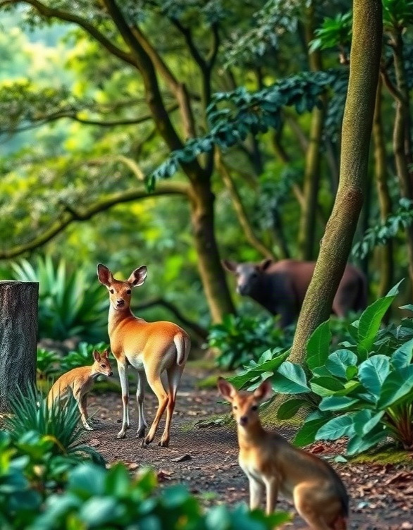
Методы сохранения биоразнообразия
За последние 500 лет исчезло около 850 видов животных и растений, что свидетельствует о серьёзной угрозе биоразнообразию. Для сохранения более 40 000 видов в Красной книге Международного союза охраны природы (МСОП) применяются меры по созданию особо охраняемых природных территорий и национальных парков.
В более чем 100 странах разработаны и реализуются программы по восстановлению исчезающих видов, включая искусственное разведение и реинтродукцию в естественную среду обитания.

Slide 9

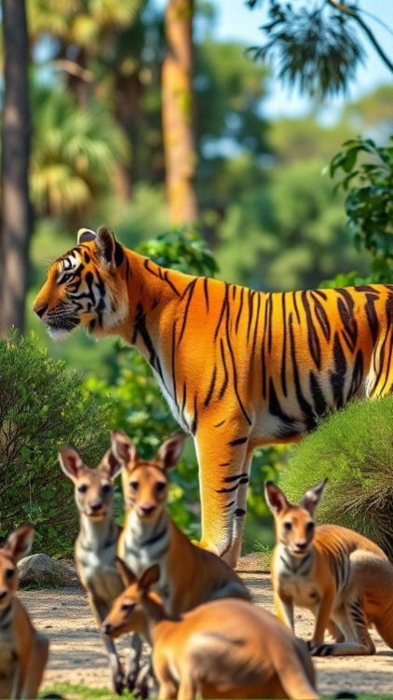
Примеры успешных проектов по сохранению видов
Согласно данным Международного союза охраны природы, программа защиты амурского тигра в России позволила увеличить численность популяции с 400 особей в 2007 году до более чем 750 особей к 2020 году.
Проект по сохранению австралийского восточного серого кенгуру продемонстрировал рост популяции с менее чем 1500 особей в 1980-х годах до около 15 000 особей к 2020 году благодаря созданию заповедников и строгим мерам защиты.
Программа по восстановлению популяции белого медведя в Арктике, включающая мониторинг и защиту от браконьеров, обеспечила увеличение численности с менее чем 2000 особей в 1980-х годах до около 30 000 особей к 2022 году.

Slide 10

Изменения климата и их последствия
Согласно отчётам Межправительственной группы экспертов по изменению климата, с середины XIX века глобальная средняя температура поверхности Земли увеличилась на 1,1 °C.
Это привело к повышению уровня моря на 15–25 см и изменению распределения осадков, что негативно влияет на экосистемы.
Последствия изменения климата уже привели к сокращению ареалов обитания и потере среды обитания для более чем 1500 видов, усиливая угрозы вымирания, аналогичные тем, что наблюдались перед шестым массовым вымиранием.

Slide 11

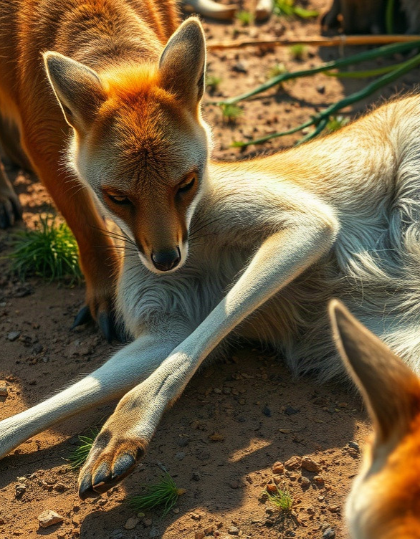
Влияние интродуцированных видов
По данным Международного союза охраны природы, с 1600 года вымерло около 844 видов, и интродуцированные виды играют значительную роль в этом процессе. Например, в Австралии завезённые хищники, такие как лисы и кошки, стали причиной исчезновения более 25 видов местных млекопитающих. В Северной Америке интродуцированные растения вытеснили местные виды флоры, сократив их численность на десятки процентов в некоторых экосистемах.

Slide 12

Динамика сокращения популяций
За последние 500 лет по разным оценкам вымерло от 3 до 5 % всех видов позвоночных животных, что составляет около 840 видов.
Среди основных причин — разрушение среды обитания, изменение климата и человеческая деятельность.
Темпы сокращения популяций в современную эпоху в 100–1000 раз выше, чем в среднем на протяжении последних 10 миллионов лет.

Slide 13

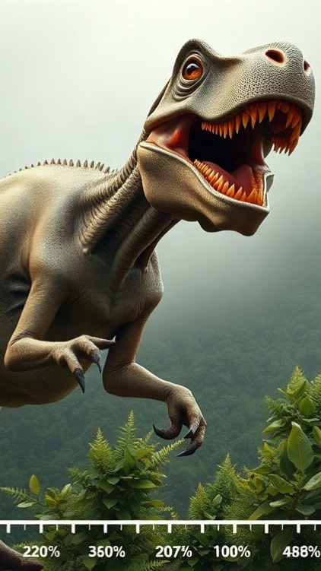
Перспективы сохранения биоразнообразия
Из диаграммы видно, что за последние 500 лет исчезло 86% видов, в то время как во время вымирания динозавров этот показатель составил 14%. Параметры диаграммы отражают процент исчезнувших видов и измеряются в процентах.

Slide 14

Спасибо за внимание!
Спасибо за внимание. В этой презентации мы рассмотрели причины вымирания динозавров и современные факторы, влияющие на исчезновение видов. Также мы обсудили методы сохранения биоразнообразия и примеры успешных проектов по защите животных. Надеемся, что эта информация поможет лучше понять важность сохранения природы.

